Slide 1
TÉCNICAS DE PARTICIPACIÓN ORAL
El debate
La exposición académica
El simposio
Ms. Liliana Paz Ramos

Slide 2
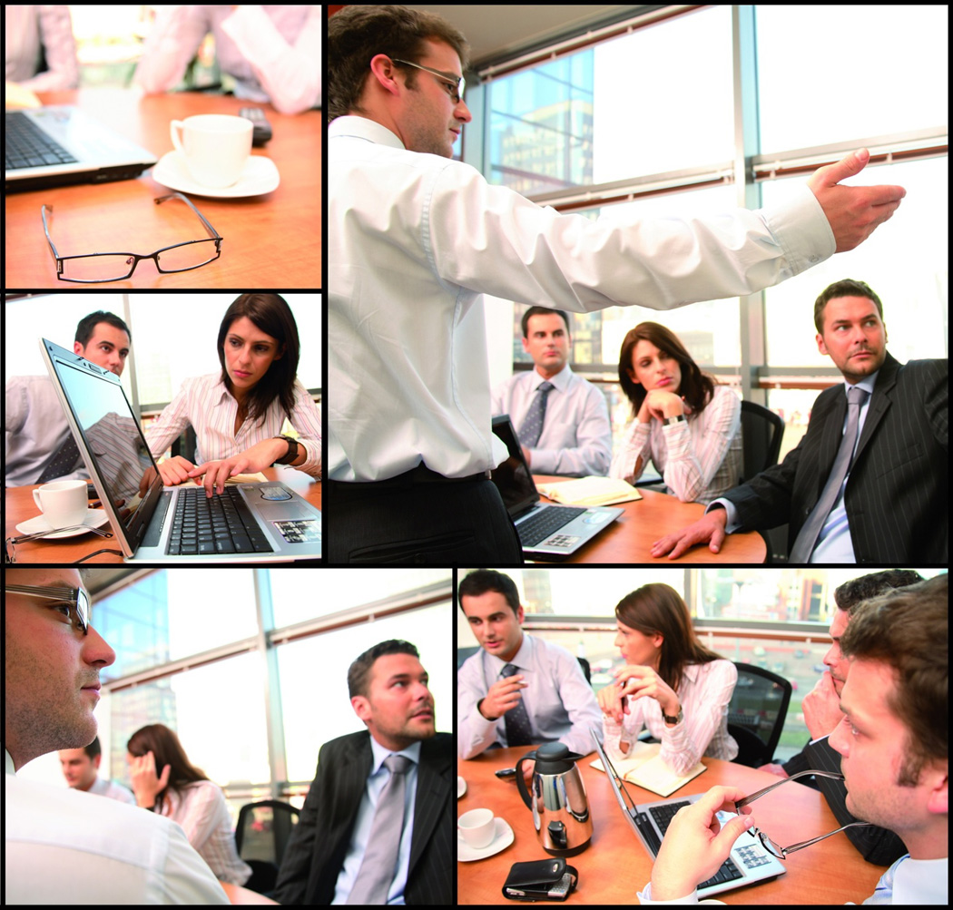
i. El debate

Slide 3
1. DEFINICIÓN
Es la confrontación, generalmente pública, de puntos de vista antagónicos sobre un tema que interesa a cierto auditorio, con el objetivo de ganar la adhesión de éste.
Es un medio para aclarar conceptos y despejar interrogantes acerca de un tema que genera controversia.
Es una técnica de comunicación oral donde se expone un tema y una problemática. Hay integrantes, un moderador, un secretario y un público que participa. No se aportan soluciones solo se exponen argumentos.
La condición de un debate se da en el distinto punto de vista que guardan dos o más posiciones antagónicas en torno a un tema o problema. Es un texto argumentativo en el que se entrelazan los argumentos que sostienen la tesis en conflicto.

Slide 4
2. CARACTERÍSTICAS
Competitivo.
Estático: Generalmente las personas sostienen su punto de vista hasta el final.
Las decisiones se toman por votación.
Formal:
El coordinador establece reglas para la participación especialmente en cuanto al tiempo.
Busca la mejor solución a través de la argumentación y la persuasión.
Tono de discurso.
Atmósfera de disputa, en la que cada participante trata de imponer su punto de vista.
Grupo relativamente grande.
Su intención es argumentar y convencer

Slide 5
3. PARTICIPANTES
MODERADOR
Es el que va anotando lo que se va opinando en el debate, a que hora y su coherencia.
DEBATIENTES
- Individual
- Equipos
(Dos a cinco)
Cada participante domina profundamente el tema a tratar.
Según modalidad tienen semanas, días o solo horas para la preparación de un tema. Esto determina que los equipos deban hacer buen uso del tiempo y realizar una investigación exhaustiva del tema y sus implicaciones.
Es aquel que determinará el tiempo de exposición para cada participante, de 3 a 5 minutos, durante el cual cada participante habrá de presentar los puntos más relevantes del tema y poner orden, y da la palabra conforme al orden de cada equipo.
SECRETARIO/RELATOR
Argumentos
Pruebas/objeciones

Slide 6
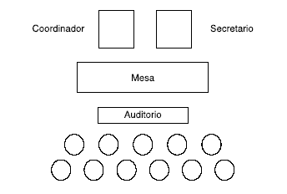

Slide 7
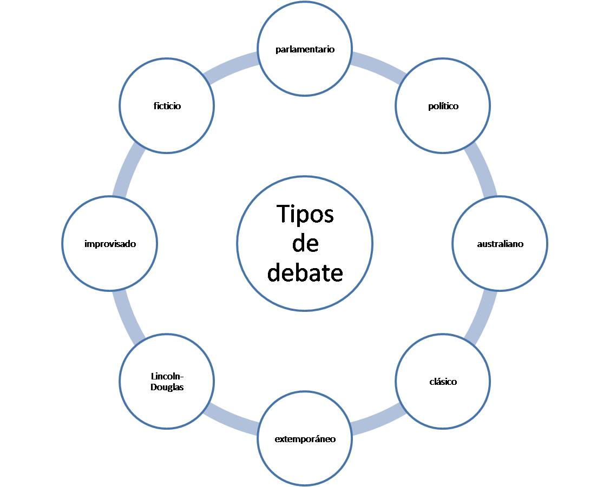
4. TIPOS DE DEBATE

Slide 8
4.1. DEBATE PARLAMENTARIO
Se basa en la competición de más de dos personas.
Del sistema parlamentario toma términos como Gobierno u Oposición, lo que nos indica la variedad de combinaciones que pueden ponerse en marcha para la defensa (total o parcial, negociables) o la discrepancia (total o parcial, negociables).
Los temas que se tratan deben ser fijados por los organizadores de la asamblea
No recurre a pruebas documentales ni a trabajo de investigación previo y se centra en producir argumentaciones buenas, verosímiles y formalmente correctas, lo que entra de lleno en el campo del uso de la Retórica como herramienta dialéctica.
Un rasgo peculiar del debate parlamentario, tanto en el estilo estadounidense como en el británico, es que se le permite al auditorio expresarse durante las intervenciones, lo que significa que, excepción hecha del moderador, se le permite a cualquiera de los presentes vitorear o abuchear en cualquier momento.
Así, el debate parlamentario debe poner en acción elementos que lo conectan con la lógica, la dialéctica, la ejecución dramática, la correcta pronunciación... Es la actividad retórica por excelencia, y suele ser considerado el tipo más democrático de debate educativo.

Slide 9
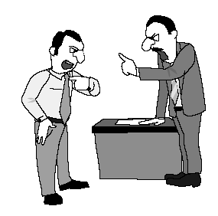
4.2. DEBATE POLÍTICO
En esta variante, dos equipos de dos intervinientes se oponen o defienden un plan derivado de una resolución que propone un gobierno para introducir un cambio político.
Normalmente, los equipos se alternan y compiten, ora defendiendo la cuestión, ora oponiéndose a ella. Suele haber un tema fijo con una duración académica reconocible (uno o dos cuatrimestres). A diferencia del debate parlamentario, se basa en pruebas documentales y trabajo de investigación previo.
Aquí, gana quien presenta las pruebas más irrefutables y los razonamientos más lógicos, lo que implica que los jueces del debate deberán estar más tiempo evaluando antes de dar su veredicto.

Slide 10
4.3. DEBATE AUSTRALIANO
El debate australiano consiste en que dos equipos de tres miembros discuten sobre un asunto al que se suele llamar proposición.
Por norma, el asunto se presenta bajo la forma de una afirmación que empieza con un "que" (Proposición: "Que estudiar es mejor que copiar").
Se suelen buscar asuntos de índole local o considerados cercanos a la esfera de preferencias del auditorio.
Cada miembro del equipo recibe un nombre derivado de su equipo y posición en él. Así, se habla de Primer Orador Favorable, Segundo Orador Desfavorable...
El orden de intervención es el deducible de esta terminología, a saber:

Slide 11
PROPUESTA DE EXPOSICIÓN | TURNOS DE INTERVENCIÓN
Exposición inicial del punto de vista del grupo | Primer Orador Favorable - Primer Orador Desfavorable
Primeras argumentaciones | Segundo Orador Favorable - Segundo Orador Desfavorable
Nuevas argumentaciones | Tercer Orador Favorable - Tercer Orador Desfavorable
Conclusiones del debate | Primer Orador Favorable - Segundo Orador Desfavorable

Slide 12
4.4. DEBATE CLÁSICO
Pese a la paradoja que nos presenta su nombre, se trata de un estilo relativamente nuevo (Minnessota.)
Surge en respuesta a la creciente complejidad del debate político, del que se pensaba que se había convertido en un subgénero excesivamente especializados.
Su estructura es semejante a la del Debate político. Sus reglas se centran en el uso de la lógica retórica y en la conexión con la realidad.
A diferencia también del Debate político, en el que cada Favorable propone un plan nuevo, el debate clásico es más sencillo: una proposición que se decide al principio del periodo de sesiones se convierte en el tema de discusión de todos los debates, centrados en defender o en oponerse a esa proposición. Así, se le presta más atención a la profundidad de los razonamientos que a su amplitud.
A veces, recibe el nombre de Debate político simple ("Policy Lite").

Slide 13
4.5. DEBATE LINCOLN-DOUGLAS
Toma su nombre de los debates de Lincoln y Douglas en 1858.
Consta de dos participantes que se enfrentan en una cuestión basada en valores filosóficos.
La mayor parte de las veces, se trata de poner en cuestión un valor central y uno pragmático: el central representa el mayor bien que puede alcanzarse con una decisión determinada; el pragmático, la mejor manera de alcanzar el central o de medir quién llega mejor al valor central.
Se parece bastante al cruce de argumentos, sobre todo en la velocidad de las intervenciones. Es habitual que, en los torneos de debate, se enfrenten los contendientes con un debate político y con un Lincoln-Douglas en distintos momentos de la competición.

Slide 14
4.6. DEBATE IMPROVISADO
En comparación con los subgéneros vistos hasta ahora, se trata de un tipo de debate bastante informal.
El tema se le da a los intervinientes quince o veinte minutos antes del inicio.
La estructura es sencilla: los miembros de cada equipo tienen cinco minutos para exponer sus puntos de vista, siempre alternando las intervenciones de uno y otro equipo.
Sigue a esto un periodo de diez minutos para discutir abiertamente (cruce de argumentos), cinco minutos de pausa (sobre todo, para preparar las respuestas) y cuatro minutos para que cada equipo exponga la refutación.

Slide 15
4.7. DEBATE PÚBLICO
En 2002, la National Forensic League inventó un tipo de debate en el que se les enseña a los estudiantes a discutir de modo que pueda ser entendido por gente sin preparación previa.
Se combinan aspectos del debate político y del Lincoln-Douglas, aunque los tiempos de intervención son menores y se pone especial interés en que se utilice la brevedad y la elocuencia más que la investigación exhaustiva y la argumentación técnica.

Slide 16
5. TÉCNICAS
Existen numerosas formas de presentar nuestros argumentos, aquí algunas de ellas:
Del condicionamiento y descargo
De la evasión y olvido.
Del calificativo y traspaso
Del apoyo psicológico
De la parte al todo.
De la apuesta o desafío
De la causa falsa
De la pregunta compleja
Del argumento contra persona
Del llamado al sentimiento

Slide 17
Del condicionamiento y descargo
De la evasión y olvido
Fórmula “Si…;pero…”
Se acepta la acusación pero se hace el descargo.
Si es verdad que en aquella ocasión apoyamos al dictador, pero también es verdad que los hicimos porque era la única forma de garantizar la supervivencia de la nación…
Evadir una respuesta postergándola, para “más adelante”.
Que interesante pregunta, la formulada por mi contrincante, tanto que la desarrollaremos con mayor amplitud en…

Slide 18
Del calificativo y traspaso
Del apoyo psicológico
Recibir la pregunta, dándole un calificativo para luego pasársela al auditorio.
La pregunta está un poco distante del tema, pero, dado que tiene alguna importancia, quiero invitar al público que opine sobre esto…
Afianzar la credulidad del auditorio apelando a autoridades psicológicas tales como: Dios, Biblia, autores, científicos, eruditos, etc.
Desde que Einstein desarrollo su “Teoría de la Relatividad” ya no hay nada absoluto.

Slide 19
De la parte al todo
De la apuesta o desafío
Atacar particularizando e imponer generalizando.
El señor X, conocido dirigente del partido Z, hace un año fue enjuiciado y condenado por narcotráfico; pero gracias a sus influencias partidiarias, hoy está libre ¿De qué moralidad, entonces nos hablan los miembros del partido Z?
Al congresista X le apostaría el sueldo de un mes, en beneficio del “Hogar de la niña”, a que los resultados de esta ley no serán los que él predice.
Ciertamente, la brujería no existe… [Arroja al suelo, con menosprecio, el amuleto]… Yo reto a los que se llaman brujos que me conviertan en sapos…

Slide 20
De la causa falsa
De la pregunta compleja
Falacia que consiste en atribuir a un hecho o fenómeno causas que no le corresponden.
A nuestro compañero X, la venganza política lo encerró tras las rejas… [cuando fue condenado porque defraudó al fisco]
Una pregunta con varios aspectos y exigir una sola respuesta.
Si eres peruano, tienes que apoyar al Presidente del Perú ¿sí o no?

Slide 21
Del argumento contra persona
Del llamado al sentimiento
Argumentar contra la persona, destapando sus debilidades, en vez de refutar sus ideas.
El señor X no tiene autoridad moral para hablar del tema, pues todos sabemos que su padre está relacionado con la corruptela del anterior gobierno…
Obtener la aprobación del auditorio apelando a la piedad, misericordia o simpatía.
Se acusa injustamente al señor X, sin pensar en el daño irreparable que se le está causando a sus menores hijas y a su esposa, que padece de una rara cardiopatía…

Slide 22
6. NORMAS
El debate como acto público y evento intelectual. Debe respetar una serie de normas que permitan el intercambio alturado y veraz de opiniones y argumentos. Estas normas pueden aplicarse en tres situaciones:
Para su preparación
Realización
Recomendaciones generales

Slide 23
6.1. PARA SU PREPARACIÓN
Elegir un tema de interés para todo el publico y que suscite controversia, y preparar los contenidos teóricos.
Escoger un coordinador o moderador, quien determina el esquema de trabajo que en algunos casos puede ser un cuestionario con preguntas elaboradas de tal manera que susciten la controversia.
Conformar grupos que defiendan o ataquen los planteamientos en pro y en contra.
Preparar el material y las ayudas.
Designar un secretario que será el que va anotando lo que se va opinando en el debate, a que hora y su coherencia.

Slide 24
6.2. PARA SU REALIZACIÓN
Durante el debate el coordinador debe:
Poner en consideración el objetivo del sujeto.
Anunciar el tema y ubicarlo dentro del proceso.
Describir la actividad. Dar las instrucciones que rigen a los participantes y cerciorarse de que han sido comprendidas por todos.
Formular la primera pregunta y dar la palabra en orden a los participantes.
Desempeñar durante la discusión el papel de moderador, agotadas las opiniones sobre la primera pregunta, pasar a formular las siguientes.
Terminar el debate, el secretario tratara de llegar al consenso sobre las conclusiones.
Realizar la evaluación con la asamblea

Slide 25
6.3. RECOMENDACIONES
Imponer el punto de vista personal.
Escuchar al otro antes de responder.
Ponerse en el lugar del otro.
Ser breve y concreto al hablar.
Ser tolerante respecto a las diferencias.
No subestimar al otro.
No hablar en exceso para así dejar intervenir a los demás, evitando la tendencia al monólogo y la monotonía.
No burlarse de la intervención de nadie.
Evitar los gritos para acallar al interlocutor.

Slide 26
Hablar con seguridad y libertad, sin temor a la crítica.
Acompañar las críticas con propuestas.
Oír atentamente al interlocutor para responder en forma adecuada.
Articular correctamente los sonidos, empleando un tono de voz adecuado a la situación concreta de entonación y al contenido del mensaje (interrogación, exclamación, sonidos indicativos de fin de enunciación, pausas, etc).
Adecuar el vocabulario que se posee a la situación comunicativa del momento y ampliarlo para conseguir precisión léxico-semántica.
Evitar las palabras y giros idiomáticos desgastados y los propios del registro informal, pues en la sala de clases o en la situación comunicativa de un debate se impone el registro formal.
Deberá tener dos conclusiones al final para poder terminar el debate

Slide 27
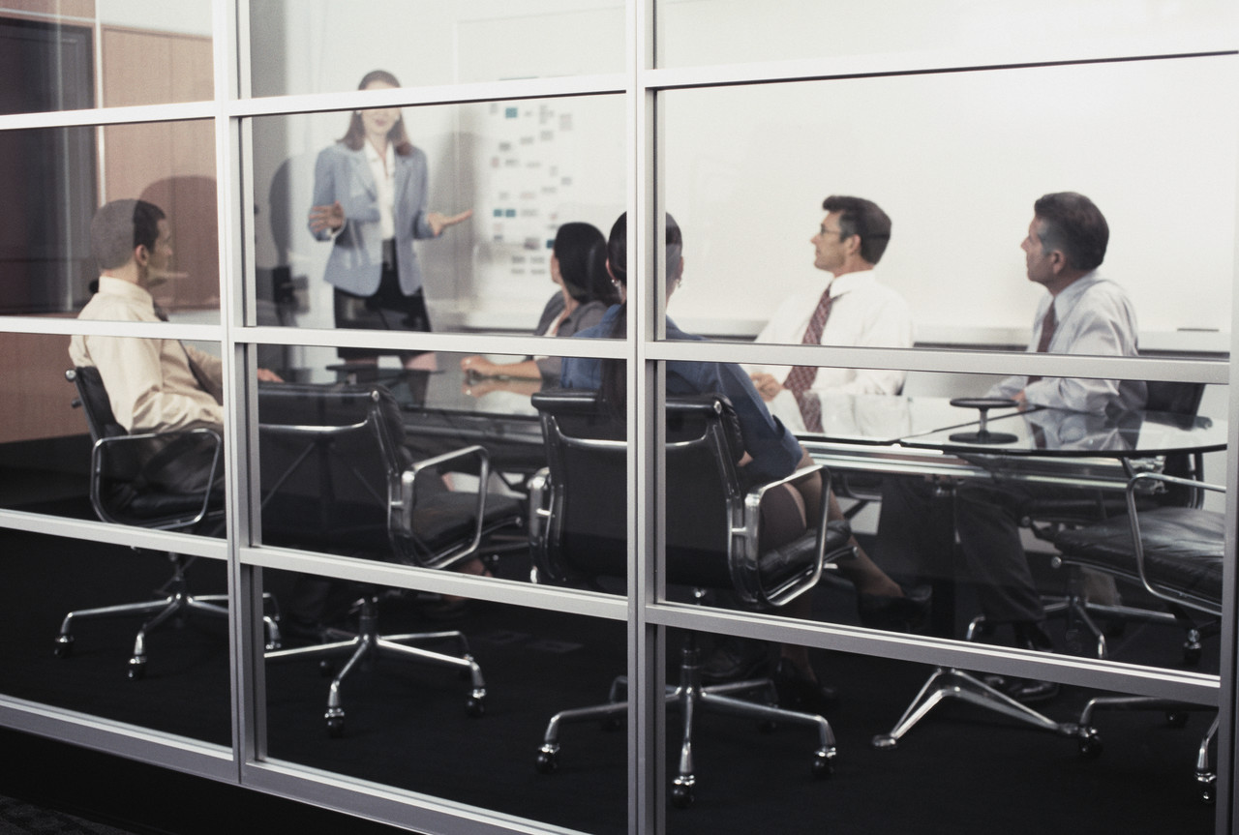
Exposición Académica

Slide 28
1. EXPOSICIÓN
1. La exposición.
Informar:
Consiste en explicar un tema o una idea con la intención de informar.
Características:
La exposición se hará de forma clara, sencilla y ordenada para que se entienda bien.

Slide 29
2. EXPOSICIÓN ACADÉMICA
Es la reunión de personas que escuchan frente a frente la información que otro proporciona a fin de aumentar sus conocimientos, habilidades, capacidades sobre un tema de interés.
La exposición académica tiene por objetivo: Proporcionar el espacio para la difusión de trabajos de investigación sobre diversos temas.

Slide 30
Presentar información de manera formal y directa.
Plantear información especializada.
Identificar una problemática general o un aspecto de ésta.
Motivar a un grupo.
Compartir Las experiencias de una persona.
Proporcionar información experta con continuidad.

Slide 31
3. CARACTERÍSTICAS
Técnica formal: La comunicación, durante la exposición, se da en solo un sentido.
Los oyentes, al final de la exposición pueden hacer uso de la palabra en forma oral o escrita, aclarar puntos, dudas o hacer un planteamiento distinto.
El expositor puede hacer uso de ayudas audiovisuales.
El expositor puede desplazarse por el estrado.
La exposición no debe sobrepasar de la hora ni ser menor de veinte minutos.

Slide 32
3. PARTES DE LA EXPOSICIÓN
Se presenta el tema. Se despierta el interés y se explica de lo que trata y las partes.
DESARROLLO
CONCLUSIÓN
INTRODUCCIÓN
Se exponen todas las ideas despacio y con claridad. Se pueden utilizar carteles, transparencias, etc.
Resumen de las ideas más importantes y conclusión final.

Slide 33
4. RECOMENDACIONES
Elección del tema.
Adaptaremos el tema a la edad e intereses de los oyentes. El título será atractivo.
Documentación: Debemos recoger información sobre el tema elegido. No se puede explicar algo que se desconoce.
Organización de la información: La información sin orden no sirve. Hay que ordenarla y sacar lo importante.
Elaboración del guión: Hay que seguir un orden lógico: de lo sencillo a lo complicado, de lo menos interesante a lo más interesante. Las ideas deben estar relacionadas unas con otras para que se puedan comprender.

Slide 34
5. EL LENGUAJE
Se adecuar al registro formal por tanto, deben presentar una alto grado de formalidad y corrección en el uso del lenguaje.
La característica más importante de la presentación oral es que la información se transmite una sola vez, sin que exista la posibilidad de ir hacia atrás y revisar "lo dicho".
Hay que recordar que la lengua hablada tiene algunas características que la alejan del discurso escrito:
Las frases cortas facilitan la comprensión.
Verbos en forma activa.
Los tecnicismos deben ser explicados o traducidos al registro estándar.
Las fuentes consultadas deben estar rigurosamente anotadas, es posible que alguien pregunte por ellas.

Slide 35
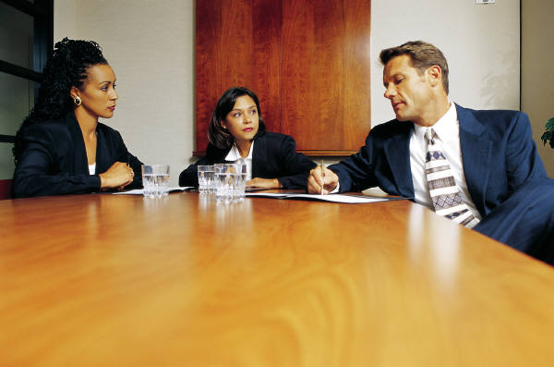
SIMPOSIO

Slide 36
1. DEFINICIÓN
Consiste en reunir un grupo de personas capacitadas sobre un tema, especialistas o expertos, las cuales exponen al auditorio sus ideas o conocimientos en forma sucesiva, integrado así un panorama los mas completo posible acerca de la cuestión de que se trate.
Es una técnica bastante formal que tiene muchos puntos de contacto con la mesa redonda y el panel.
Utilizada para presentar la variedad de puntos de vista sobre un tema o un área del conocimiento.
Presentar el tema desde ángulos distintos pero presentando medios probatorios y con un lenguaje especializado.
El público se limita a escuchar aunque al final si desea puede formular sus preguntas.

Slide 37
La diferencia esta en que la mesa redonda los expositores mantiene un punto de vista divergente u opuesto y hay lugar para un breve debate entre ellos; y en el panel los integrantes conversan o debate libremente entre sí.
En el simposio, en cambio, los integrantes exponen individualmente y en forma sucesiva durante unos 15 o 20 minutos
Sus ideas pueden ser coincidentes o no serlo, y lo importante es que cada uno de ellos ofrezca un aspecto particular del tema.

Slide 38
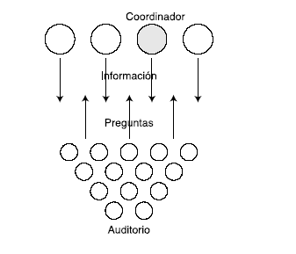
2. ELEMENTOS

Slide 39
Moderador
3. FUNCIONES Y ACCIONES
Presenta a los expositores.
Toma el tiempo.
Agradece a los participantes su intervención .
Termina la presentación con un breve resumen.

Slide 40
Preparación
Elegido el tema o cuestión que se desea tratar , el organizador selecciona a los expositores más apropiado - que pueden de 3 a 6.
Es conveniente realizar una reunión previa con los miembros del simposio, para intercambiar ideas , evitar reiteraciones en las exposiciones, etc.
A demás de esta reunión previa de planificación, los integrantes del simposio y el organizador, se reunirán unos momentos antes de dar comienzo para cerciorarse de que todo esta en orden y ultimar en todo coso los últimos detalles.

Slide 41
Desarrollo
El coordinador inicia el acto, expone claramente el tema que se a de tratar, así como los aspecto en que se a dividido, explica brevemente el procedimiento por seguir, y hace la presentación de los expositores al auditorio.
Hecho esto sede la palabra al primer expositor, de acuerdo con el orden establecido en la reunión de preparación.

Slide 42
Una vez terminada cada exposición el coordinador sede la palabra sucesivamente a los restantes miembros del simposio.
Las exposiciones no excederán los 15 minutos, tiempo que variara según el numero de participantes, de modo que total no se invierta mucho mas de una hora.
Finalizada las exposiciones de los miembros del simposio, el coordinador puede hacer un breve resumen o síntesis de las principales idas expuestas.
O bien, si el tiempo y las circunstancias los permiten, puede evitar a los expositores a intervenir nuevamente para hacer aclaraciones, agregados, comentarios, o para hacer alguna pregunta entre si.
También puede sugerir que el auditorio haga pregunta a los miembros del simposio, sin dar lugar a discusión; o que el auditorio mismo discuta.

